Slide 1
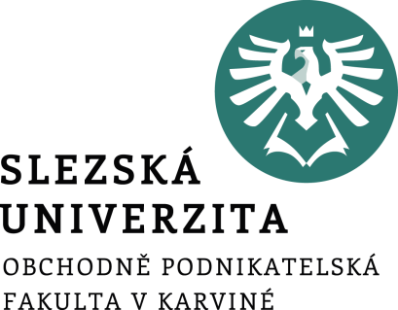
Formování správního systému ve středověku
Mgr. Lubomír Nenička, Ph.D.
Katedra ekonomie a veřejné správy

Slide 2
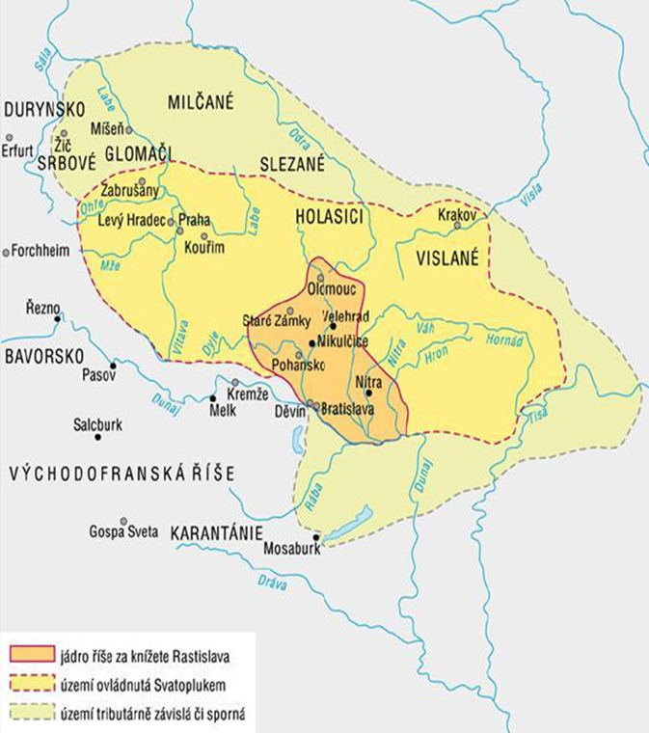
Velká Morava – první státní útvar na českém území (9. století)
Notes:
csvukrs

Slide 3
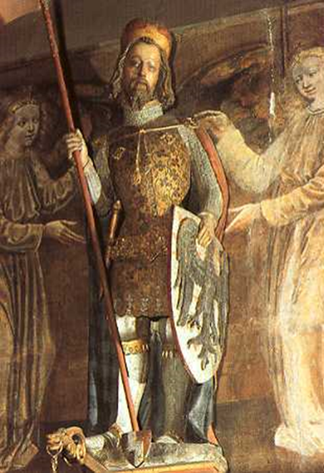
Přemyslovské Čechy
Původně byly Čechy ve vazalském vztahu k Velkomoravské říši - osamostatnily se v 90. letech 9. století.
Od poloviny 10. století vládnoucí rod Přemyslovců začal
začleňovat území dalších českých kmenů pod svou přímou
správu.
Moc byla v rukou knížete z vládnoucího rodu
a jeho družiny.
Počátky české státnosti jsou spojovány se sv. Václavem
– knížecím patronem českého státu.
Notes:
csvukrs

Slide 4
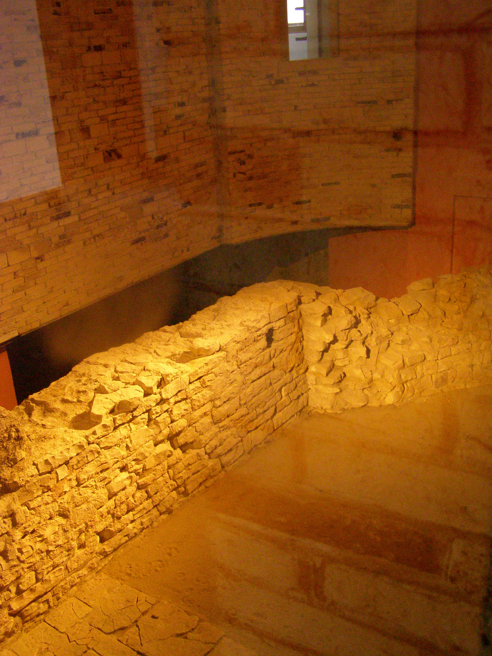
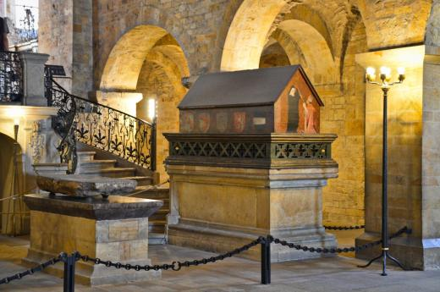
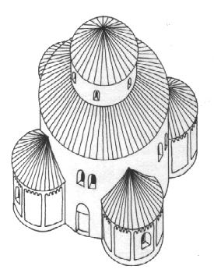
Praha jako centrum přemyslovského státu
V písemných pramenech se Praha objevuje v 2. polovině 10. století (ve zprávě židovsko-arabského obchodníka Ibrahima ibn Jakuba)
Název Praha byl původně používán pro přemyslovský hrad.
Podhradí bylo významným centrem na trase evropských obchodních cest.
Kostel Panny Marie (9. stol.) Bazilika sv. Jiří (1. pol. 9. století) Rotunda sv. Víta

Slide 5
Morava a tzv. úděly
Stala se integrální součástí raně středověkého českého státu, později byla rozdělena do tzv. údělů.
Jednalo se o územní celky, které byly svěřovány do správy bratrů nebo synů vládnoucího knížete (údělníků) – jejich rozsah byl proměnlivý.
Na Moravě se zformovaly tři úděly – olomoucký, brněnský a znojemský.
Notes:
csvukrs

Slide 6
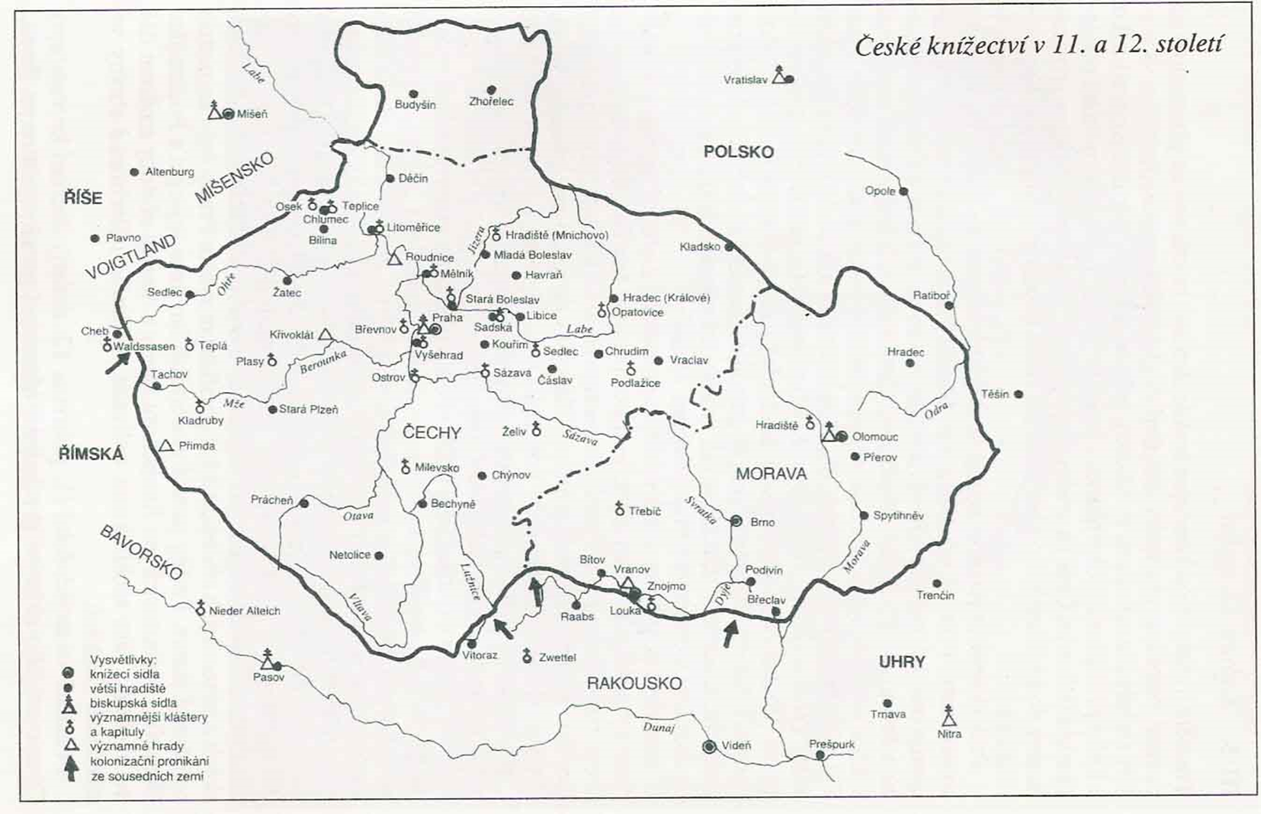
Hranice českého knížectví
Notes:
csvukrs

Slide 7
Počátky dvorských úřadů
První úřady se zaměřovaly na zajištění chodu dvora a na čestnou službu panovníkovi
Kromě hodností převážně prestižního charakteru vznikly také hodnosti se širším správním dosahem činnosti.
Notes:
csvukrs

Slide 8
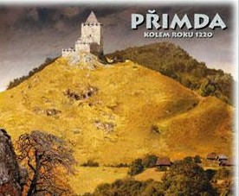
Hradská soustava
Jejím základem byla původně významná
přemyslovská hradiště.
Hrady měly zprvu především vojenský
význam, současně plnila
i správní funkci.
Nejvyššími správními úředníky
na hradech byli kasteláni (později purkrabí).
Notes:
csvukrs

Slide 9
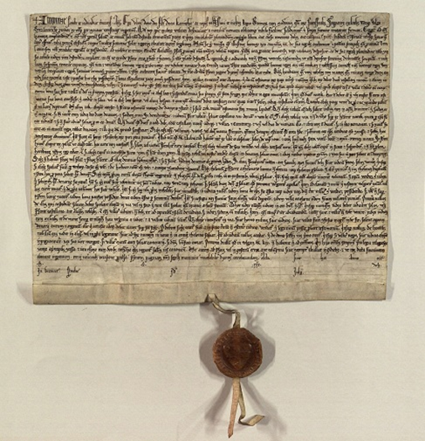
Počátky vrchnostenské správy
V době přemyslovského knížectví
šlechta postupně získala dědičné
vlastnictví uděleného území –
v důsledku toho vznikla
vrchnostenská správa s panstvími
jako správními jednotkami.
Notes:
csvukrs

Slide 10
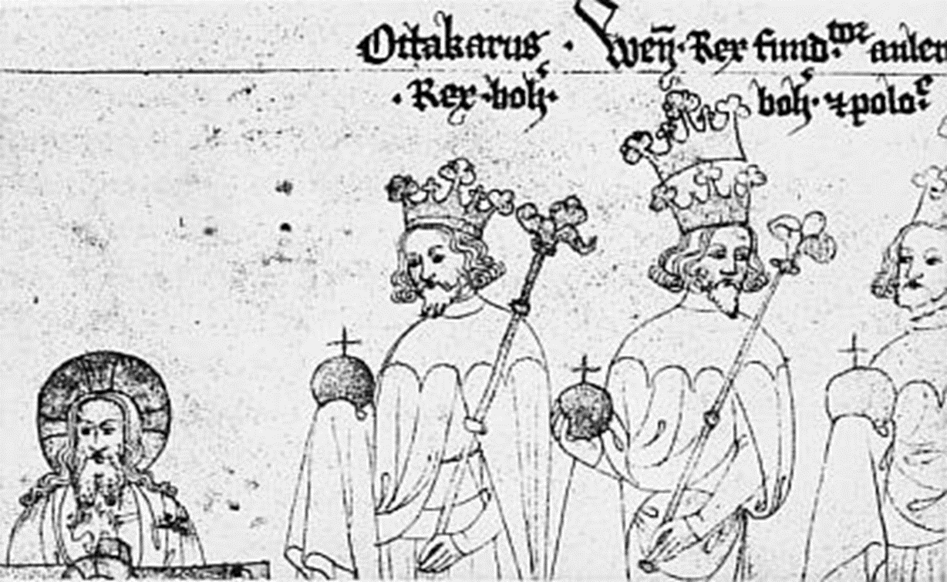
Královský titul
První ho dosáhl kníže Vratislav II. (konec 11. století).
Znovu byl královský titul udělen jednotlivému přemyslovskému knížeti v polovině 12. století.
Dědičnou držbou královského
titulu potvrdila
Zlatá bula sicilská (1212).
Notes:
csvukrs

Slide 11
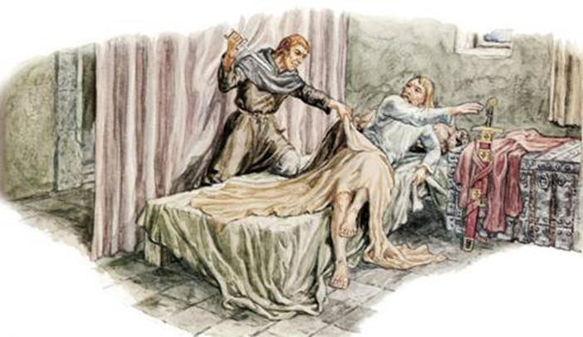
Proměny panovnické moci
V r. 1306 byl zavražděn Václav III. jako poslední Přemyslovec na českém trůně.
Nového panovníka přijímaly, nebo přímo volily stavy (primárně šlechta).
Nový panovník před přijetím skládal přísahu a potvrzoval zemská práva a privilegia.
Notes:
csvukrs

Slide 12
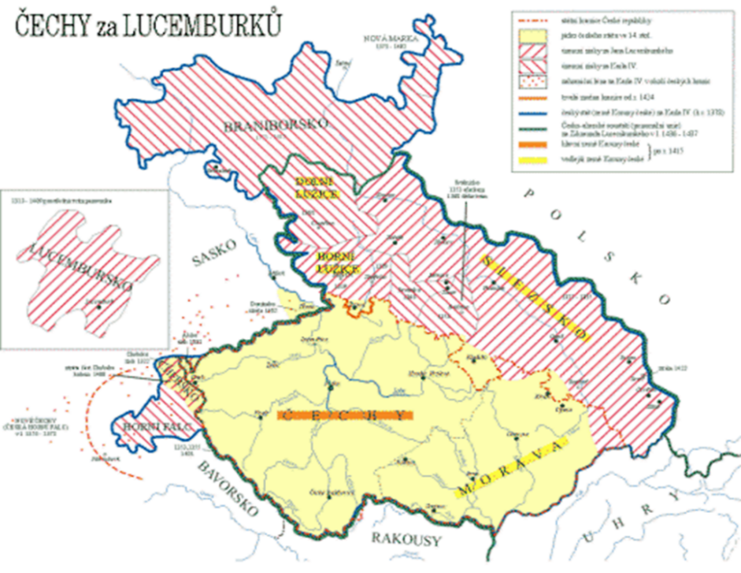
Slezsko v počátcích českého státu
Území polského původu –
jeho název se odvozuje
od hory (nebo řeky) Ślęży.
V 10. století bylo
dočasně slezské území součástí
českého státu – později je
Poláci dobyli zpět.
Slezská knížectví se vydělila z Polska
a přijala českou lenní svrchovanost
za Jana Lucemburského (14. století).
Notes:
csvukrs

Slide 13
Shrnutí
Hlavním nositelem moci a představitelem středověkého českého státu byl přemyslovský kníže, resp. král.
V rámci přemyslovského knížectví základy správního systému na centrální úrovni reprezentovaly dvorské úřady na centrální úrovni a hradská soustava na místní úrovni („státní správa“).
Postupné potvrzení dědičné držby pozemkového majetku šlechtě umožnilo vznik vrchnostenské správy s panstvími jako jejími územně-správními jednotkami.
Ve 14. století (za vlády Lucemburků) se k českým zemím připojila slezská knížectví – zachovala si vnitřní samostatnost a nevytvořila jednotný celek.
Notes:
csvukrs

